Slide 1








NHIỆT LIỆT CHÀO MỪNG CÁC CÔ
VỀ DỰ GIỜ TẠI LỚP MẦM 1
LĨNH VỰC: PHÁT TRIỂN NGÔN NGỮ
CHỦ ĐỀ :Gia Đình
Hoạt động : Truyện Cô bé quàng khăn đỏ
Người dạy:Khổng Thị Gấm
Độ tuổi: 3-4 tuổi

Slide 2
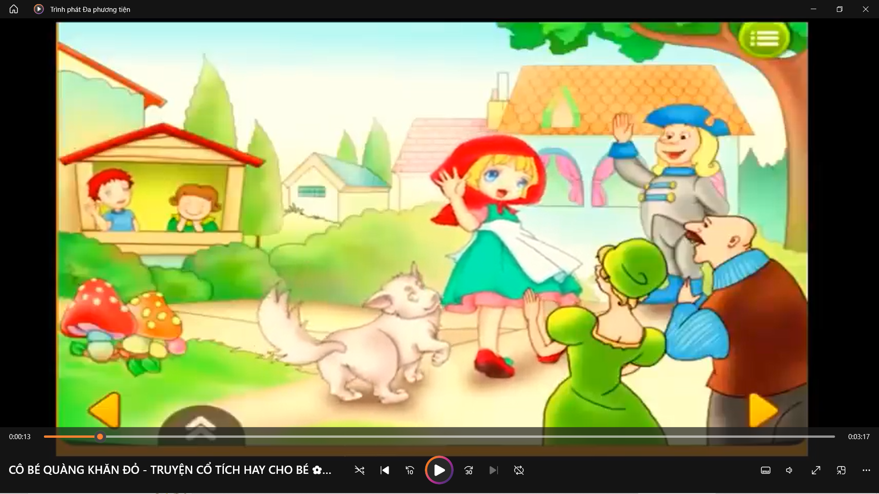
Con vừa được nghe câu chuyện gì, vì sao lại gọi là cô bé quàng khăn đỏ?

Slide 3
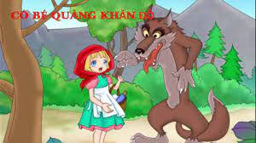
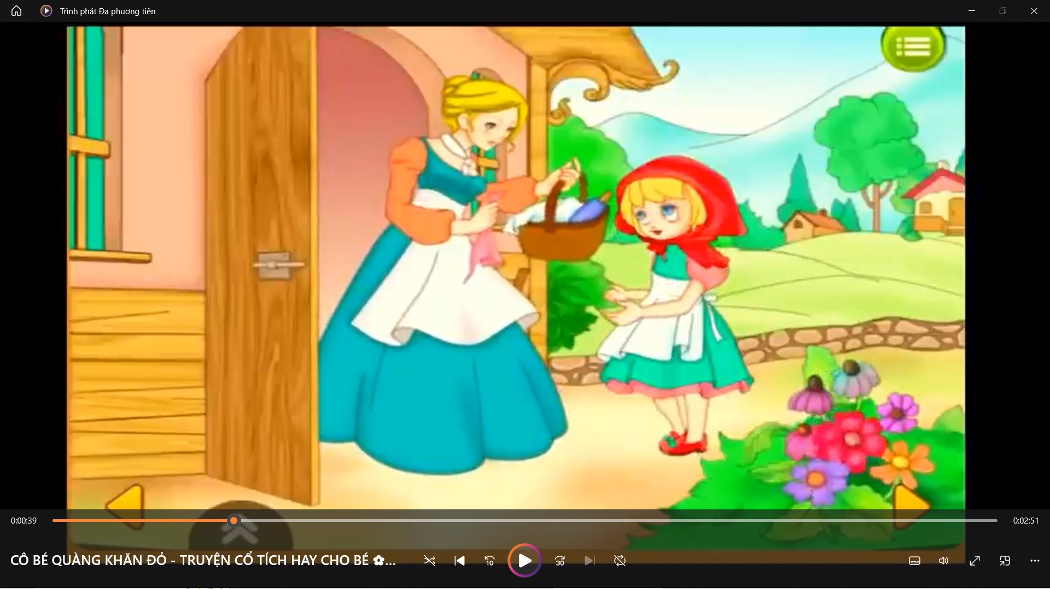
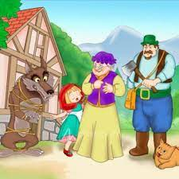
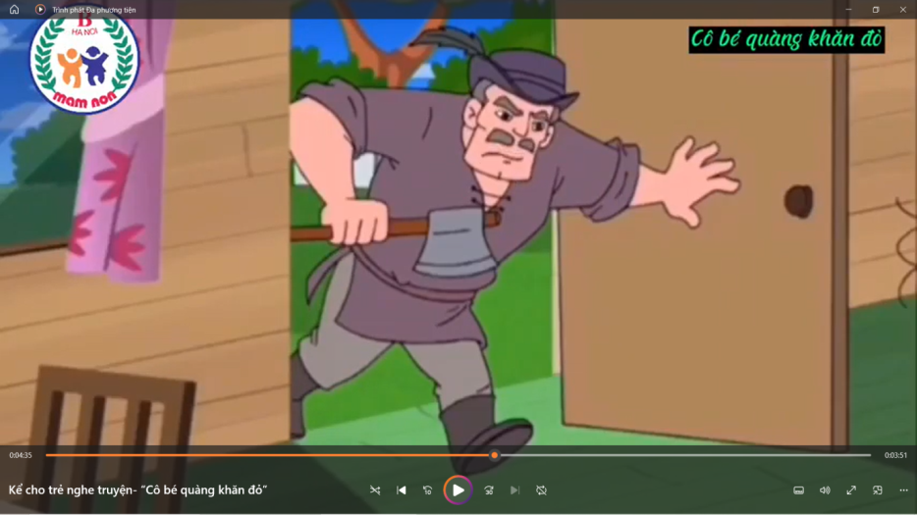
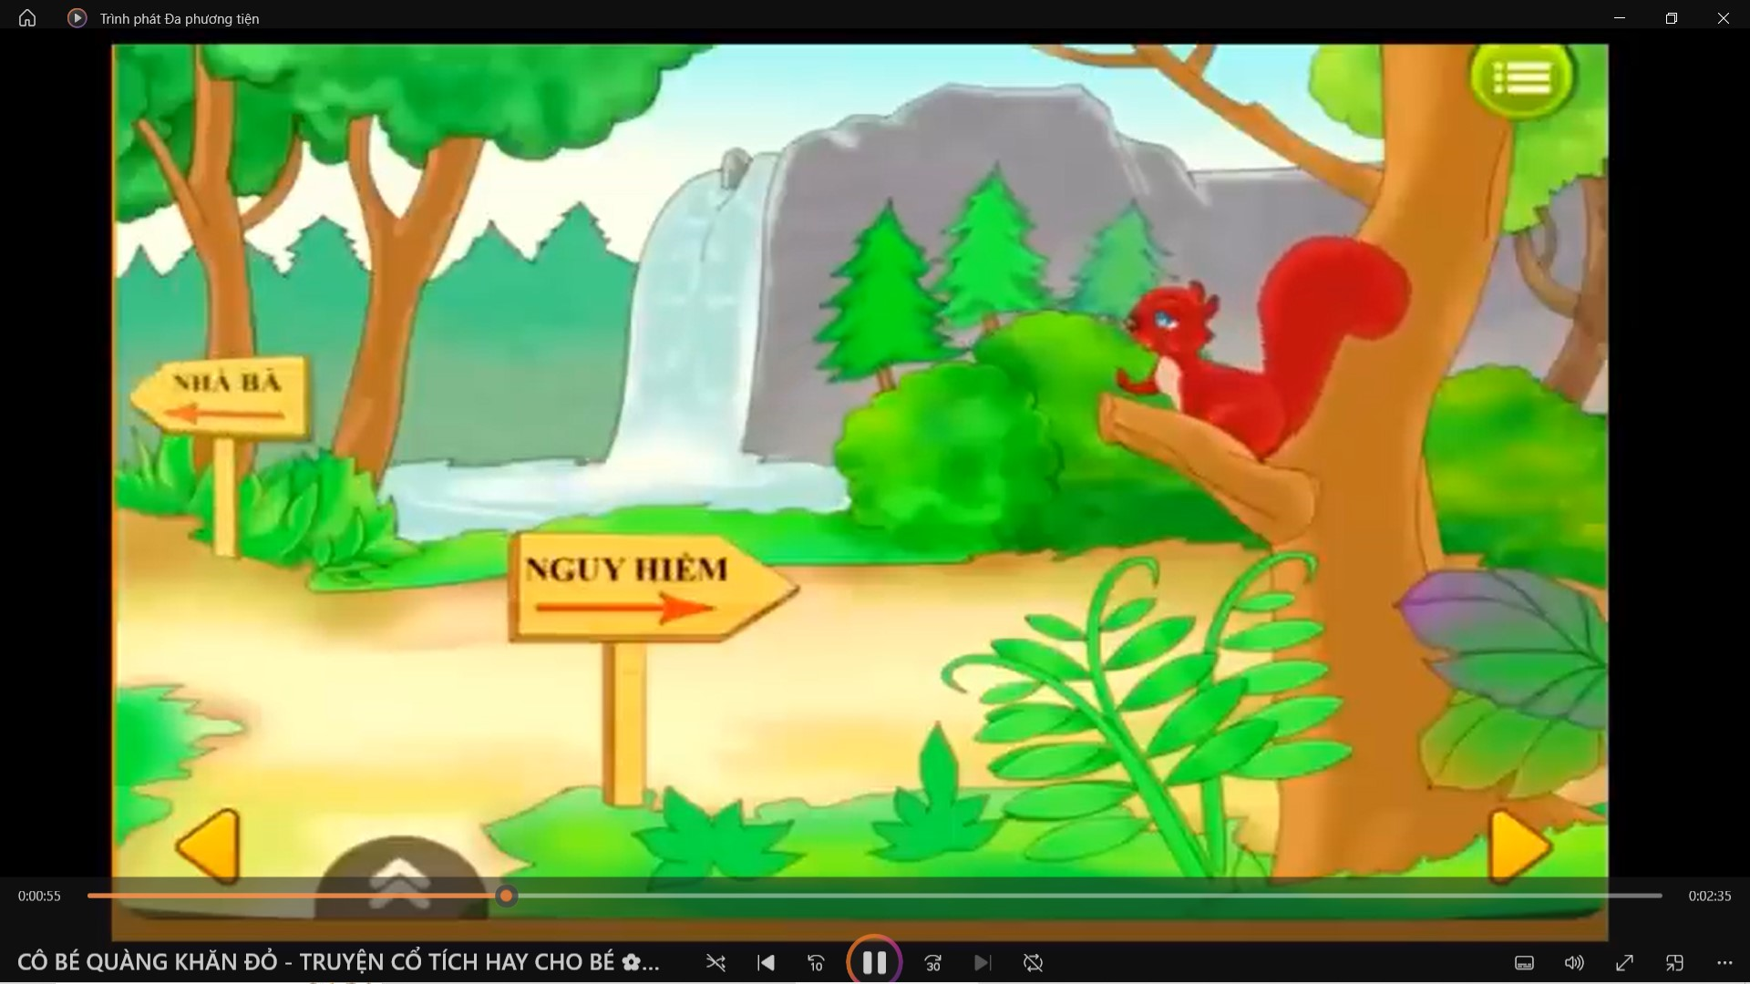
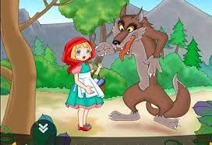
Trong câu chuyện có những nhân vật nào?

Slide 4
Mẹ bảo cô bé làm gì, Một hôm ....BÀ NGOẠI dặn cô bé điều gì? Cô có nghe lời mẹ k? Con sói

Slide 5

Cô có nghe lời mẹ k? Vì sao?

Slide 6
Ai đã nhắc nhở cô bé? Khi vào rừng cô bé gặp ai?

Slide 7
Sói có ăn thịt cô bé ngay k,tại sao? ...sói hỏi cô bé điều gì?

Slide 8

Chó Sói bỏ cô bé trong rừng chạy về nhà bà ngoại

Slide 9
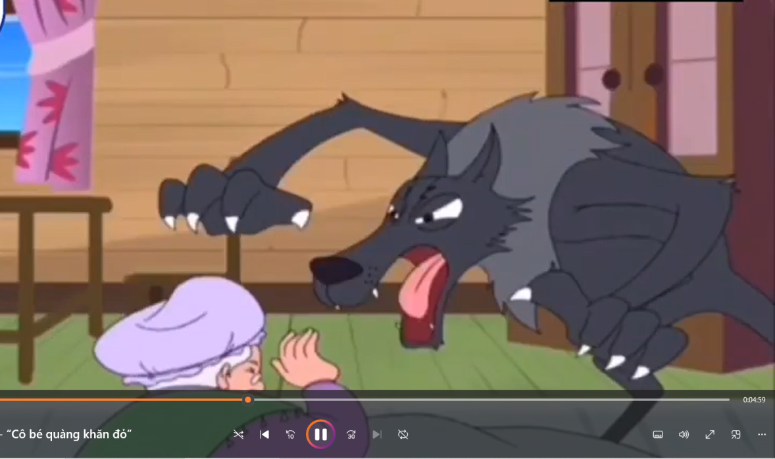
Chó sói ăn thịt bà ngoại, lên giường nằm đắp chăn giả làm bà ngoại ốm.

Slide 10
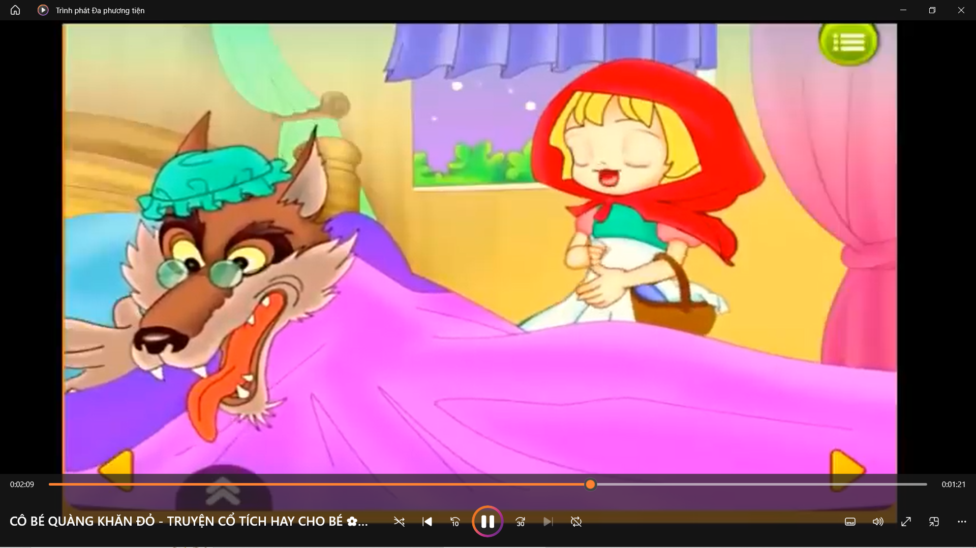
khi cô tới thì điều gi xảy ra,cô đã hỏi gì bà, sói trả lời ntn?
Cô đã hỏi gì về bà? k

Slide 11
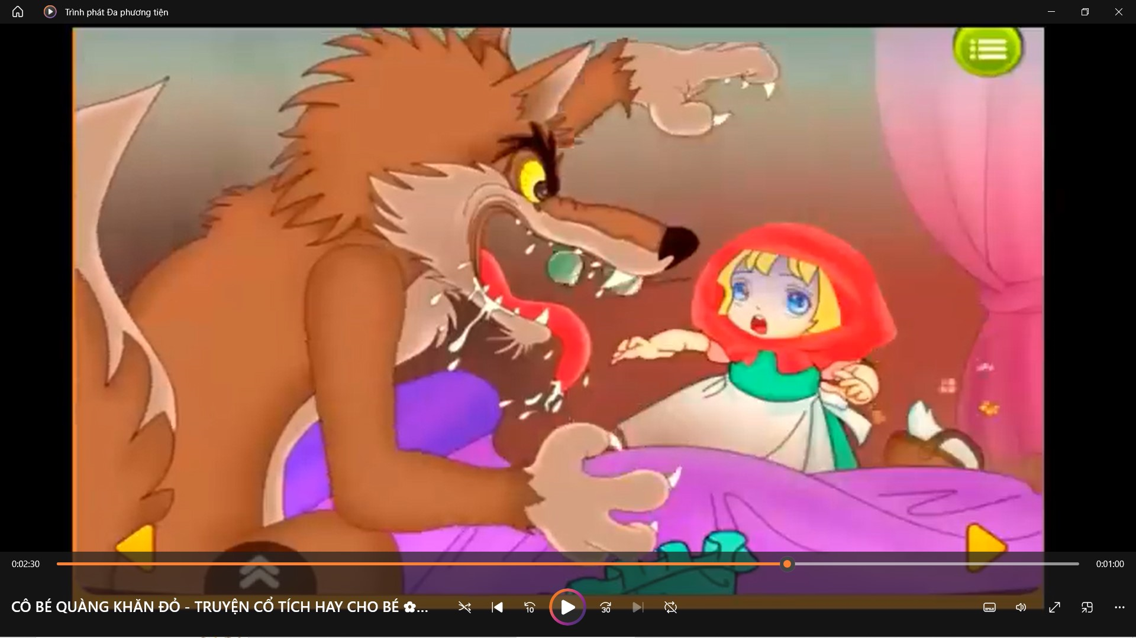
Ai đã cứu bà và cô bé?cứu như thế nào?

Slide 12

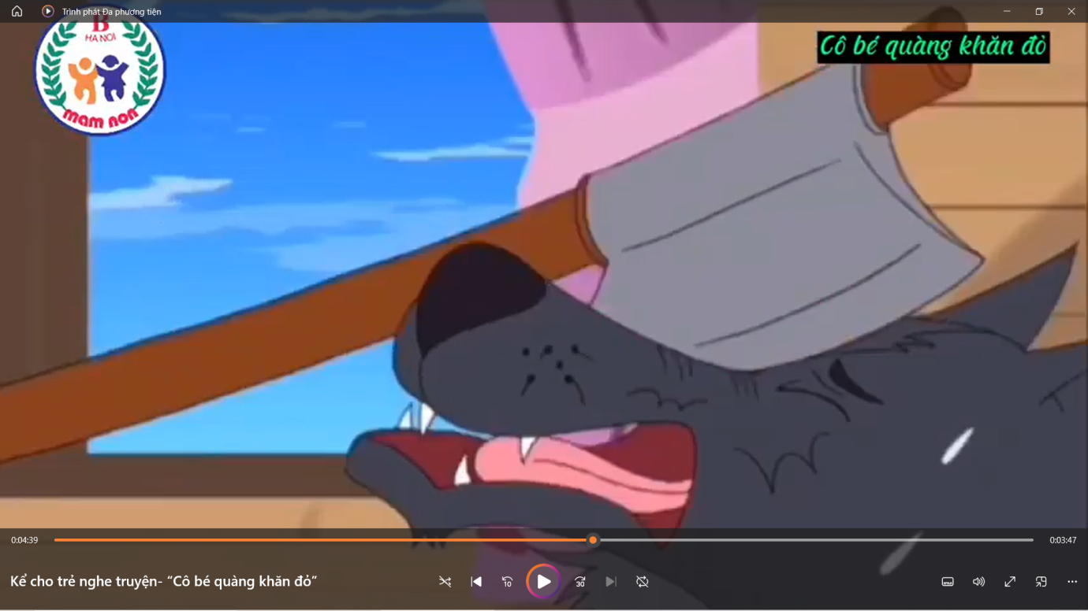

Slide 13
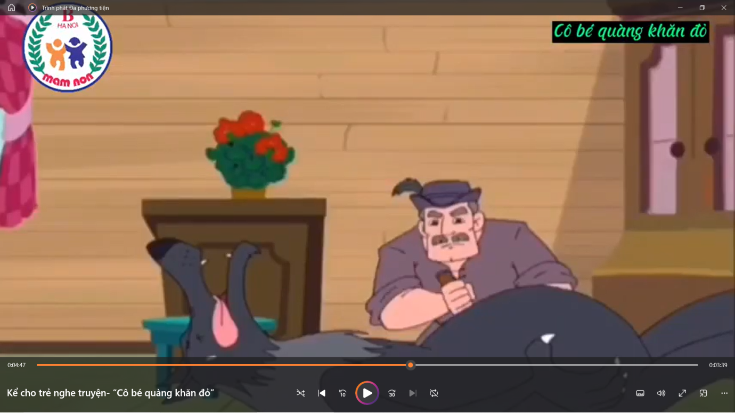

Slide 14
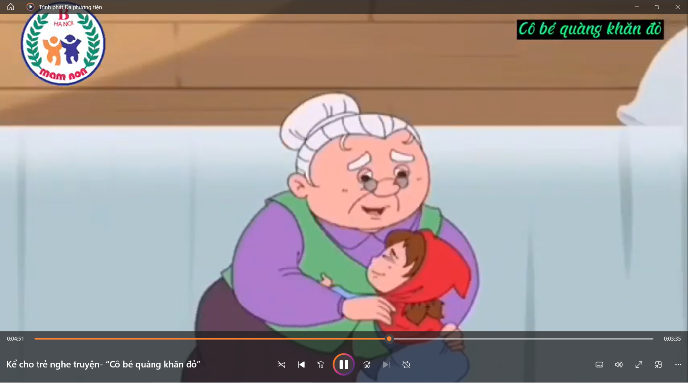

Slide 15
GD:Qua câu chuyện muốn nhắc nhở chúng ta hãy luôn nghe lời ông bà, bố mẹ, thầy cô giáo, không tự ý đi chơi một mình mà không có sự đồng ý của ng lớn,không được ra đường, không gần người lạ mặt, không đi vào rừng, không tắm ao, hồ sông suối rất nguy hiểm…biết yêu thương quan tâm đến người thân trong gđ…

Slide 16
Chào tạm biệt
Chân thành cảm ơn các cô giáo
Chúc các con chăm ngoan học giỏi

